Slide 1
Védősisak mellé VR-szemüveg
Dr. Forstner Bertalan – forstner.Bertalan@aut.bme.hu
Egyetemi docens, BME AUT
Termékfejlesztési igazgató, AutSoft Zrt.

Slide 2
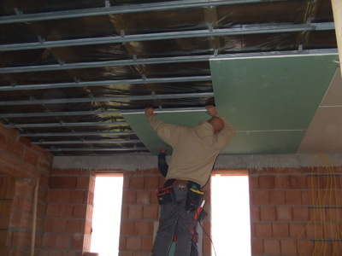
A kulcs az információ rendelkezésre állása és tálalása
Építőipari környezetben
Mi a releváns információ?
Hogyan kötődik az adott munkafázishoz?
Hogyan kötődik az adott munkadarabhoz?
Hogyan segítheti a munkást, hogy
betanuljon
ne hibázzon
Hogyan segítse a QA az utómunkát?
A hiba helyének jelölése
A hiba leírása
Az utómunkán való megtalálása

Slide 3
A kevert valóság helye
Notes:
A virtuális és kiterjesztett valóság hétköznapi fogalmaknak nagyon sok megtestesülése van. Ezeket egy spektumként szeretném bemutatni nektek.

Slide 4
Mixed Reality Spectrum
Virtual
Reality
Fizikai világ
Mi
A fizikai világ
Amely körülvesz minket
Egyszerű digitális eszközökkel
Notes:
A spektrum egyik végén a mi fizikai valóságunk áll, amit mi is megtapasztalunk nap mint nap, az elérhető legteljesebb formában. Ez nem teljesen a jobb szélen helyezkedik el, mert használunk mobil telefont, számítógépet, tehát az életünk kiegészül bizonyos digitális tartalommal is.

Slide 5
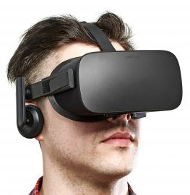
Mixed Reality Spectrum
Virtual
Reality
Fizikai világ
HMD: Head Mounted Devices
Mi
Virtual Reality (VR)
Virtuális valóság, kizárja a való világot
Egy teljesen új digitális élmény
Notes:
A spektrum egyik végén a mi fizikai valóságunk áll, amit mi is megtapasztalunk nap mint nap, az elérhető legteljesebb formában. Ez nem teljesen a jobb szélen helyezkedik el, mert használunk mobil telefont, számítógépet, tehát az életünk kiegészül bizonyos digitális tartalommal is.

Slide 6
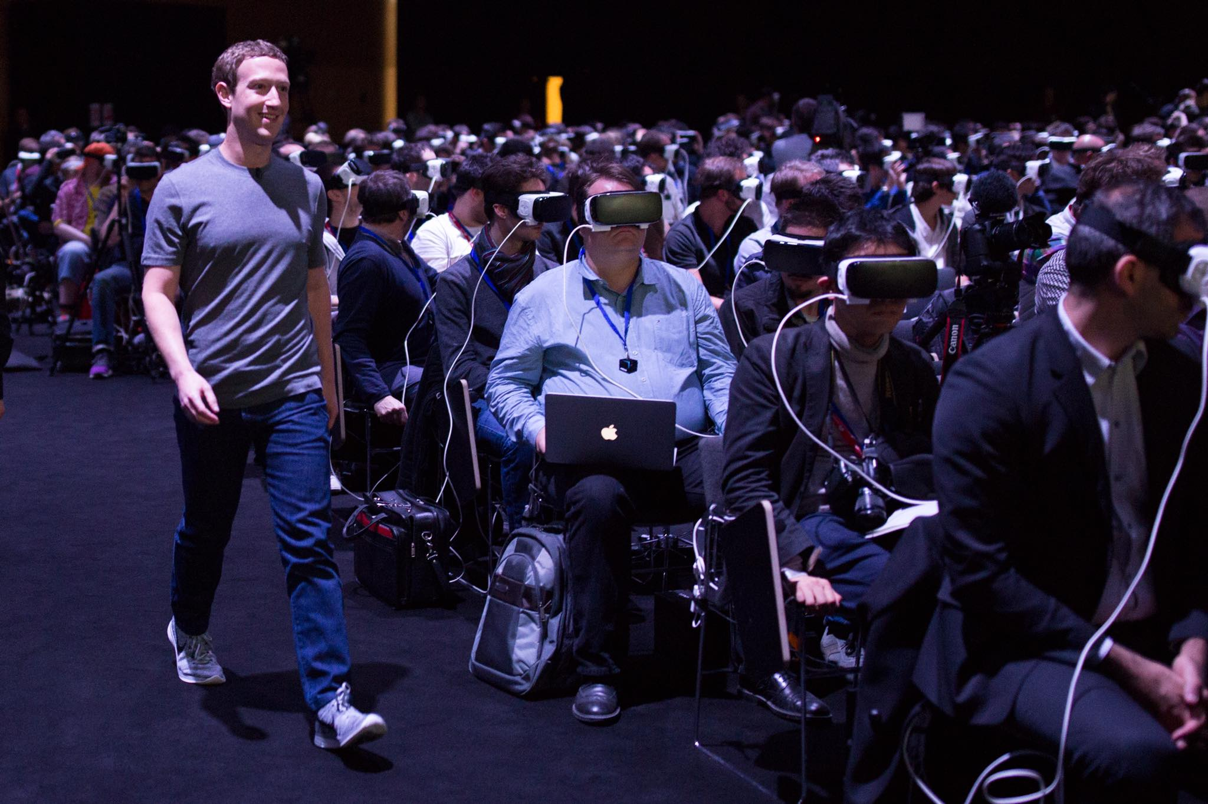
Notes:
Mark Zukerberg a Facebook konferenciáján a hallgatóságnak mobiltelefonos VR sisakon keresztül adott plusz tartalmat, miközben ő köztük járkált, amiből ők semmit nem vettek észre.

Slide 7
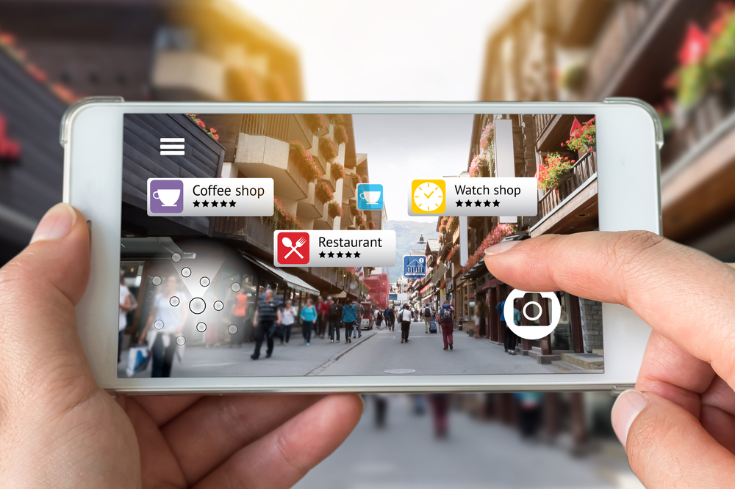
Mixed Reality Spectrum
Virtual
Reality
Fizikai világ
Head Mounted Devices
Mi
Telefon kamera, képernyő
Augmented Reality (AR)
A fizikai világot digitális tartalmakkal egészítjük ki
Notes:
A spektrum egyik végén a mi fizikai valóságunk áll, amit mi is megtapasztalunk nap mint nap, az elérhető legteljesebb formában. Ez nem teljesen a jobb szélen helyezkedik el, mert használunk mobil telefont, számítógépet, tehát az életünk kiegészül bizonyos digitális tartalommal is.

Slide 8
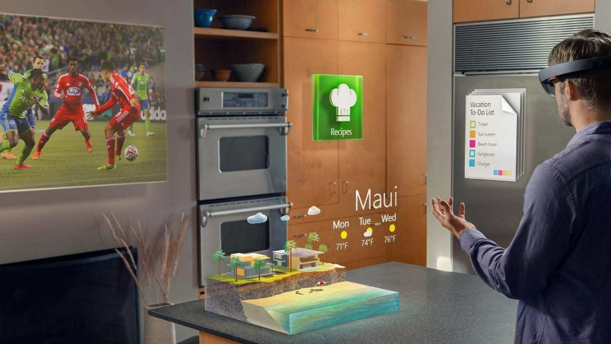
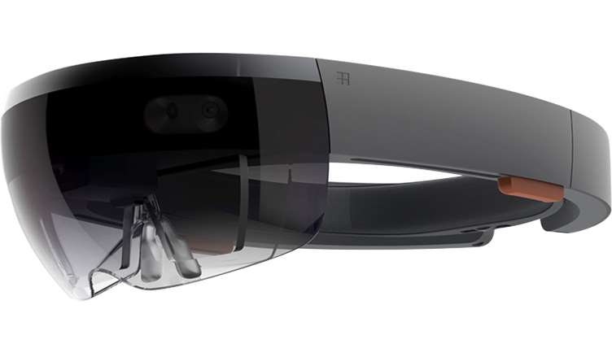
Mixed Reality Spectrum
Virtual
Reality
Fizikai világ
Head Mounted Devices
Mi
HoloLens
Telefon kamera, képernyő
Augmented Reality (AR)
A fizikai világot digitális tartalmakkal egészítjük ki
Notes:
A spektrum egyik végén a mi fizikai valóságunk áll, amit mi is megtapasztalunk nap mint nap, az elérhető legteljesebb formában. Ez nem teljesen a jobb szélen helyezkedik el, mert használunk mobil telefont, számítógépet, tehát az életünk kiegészül bizonyos digitális tartalommal is.

Slide 9
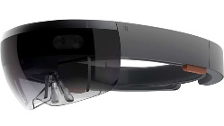
Mixed Reality Spectrum
Virtual
Reality
Fizikai világ
Head Mounted Devices
Mi
HoloLens
Augmented Virtuality
Telefon kamera, képernyő
Augmented Virtuality (xR)
Virtual Reality (VR) ÉS Augmented Reality (AR)
A virtuális környezet a valós környezetre épül
Néhány xR sisak:
Notes:
A spektrum egyik végén a mi fizikai valóságunk áll, amit mi is megtapasztalunk nap mint nap, az elérhető legteljesebb formában. Ez nem teljesen a jobb szélen helyezkedik el, mert használunk mobil telefont, számítógépet, tehát az életünk kiegészül bizonyos digitális tartalommal is.

Slide 10
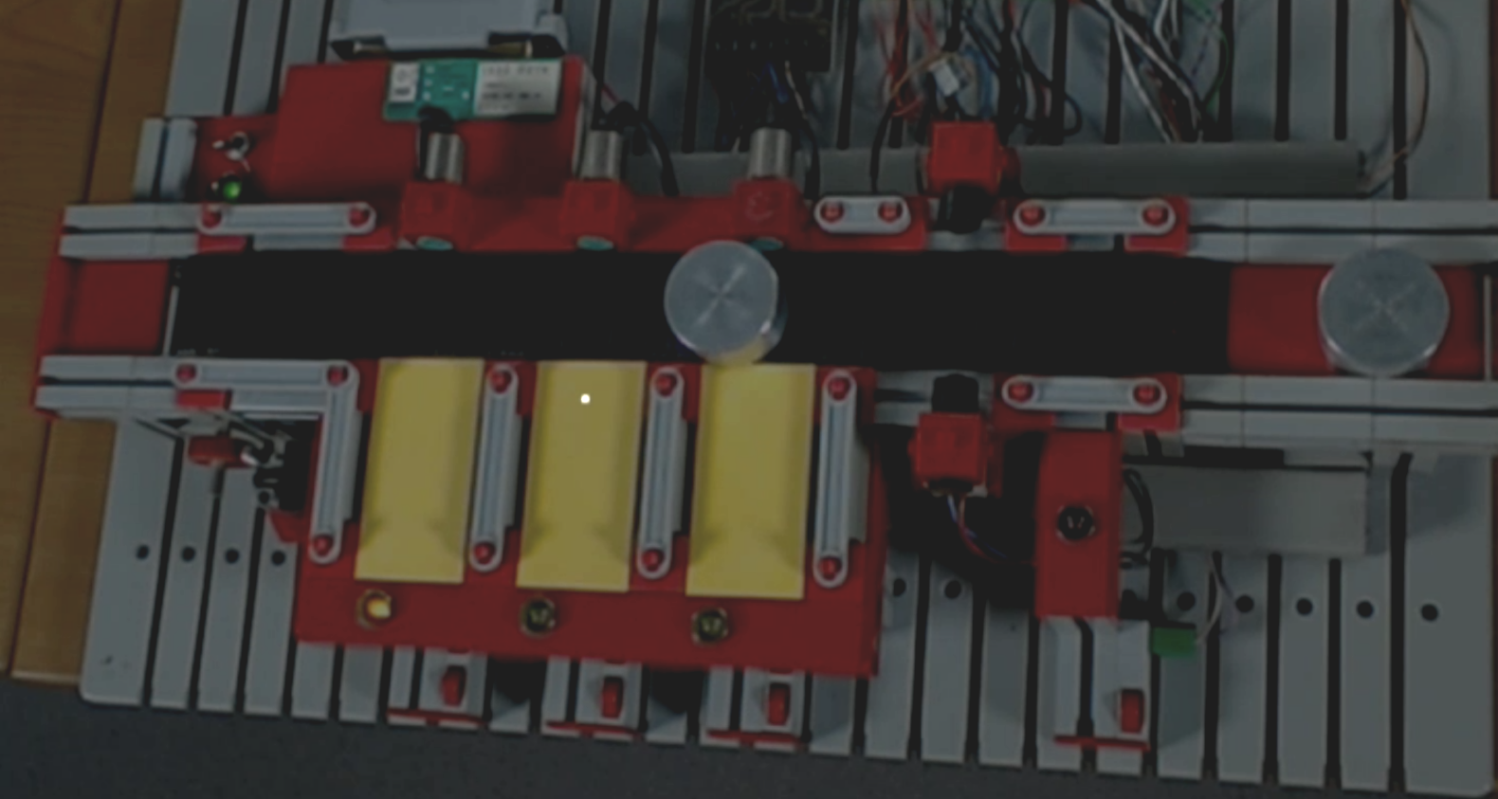
HoloLens az iparban
Kapcsolatok
Wi-Fi 802.11ac
Bluetooth 4.1 LE
Mihez?
Dedikált szerverhez
Közvetlenül eszközökhöz
Felhőszolgáltatáshoz
Notes:
Egy kis száraz felvezetés a demó előtt. HoloLensről kevés dia, mert demó következik.

Slide 11
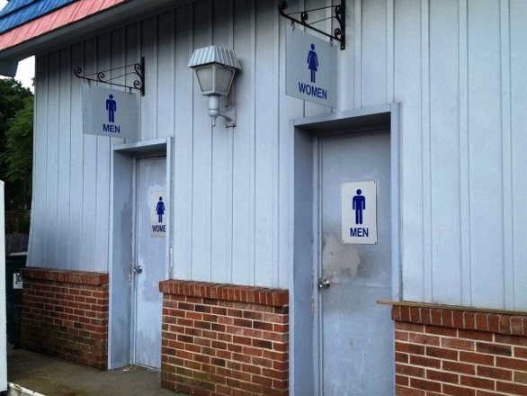
HoloRepair
A műszaki ellenőr vagy akár rögtön a munkás is jelezheti, ha utómunka számára feladat jelentkezik
A hiba helyének és leírásának és pontos dokumentálása időigényes
Legjobb lenne, ha az utómunkánál a bejelentő „rá tudna mutatni”
Gyorsan képet rögzíteni, pár szóban elmondani
Dinamikus hibákat folyamatában jelezni (pl. video)

Slide 12
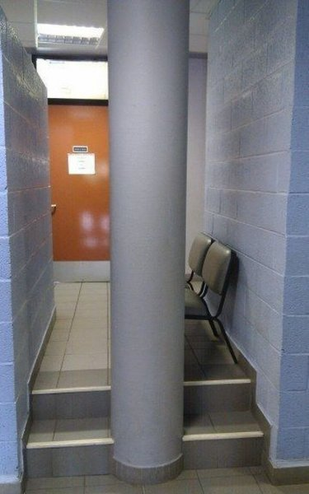
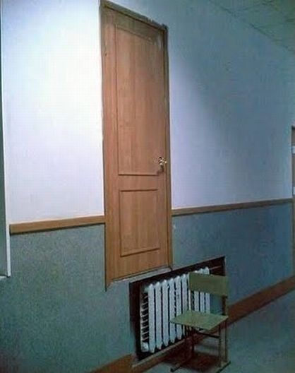
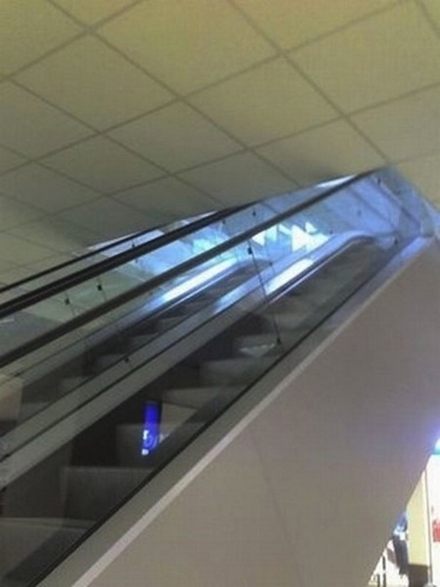
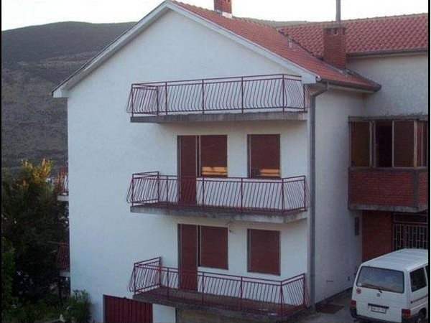
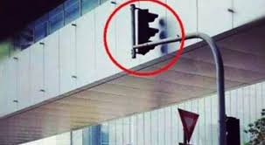
Mikre gondolok?

Slide 13
Notes:
MR scale

Slide 14
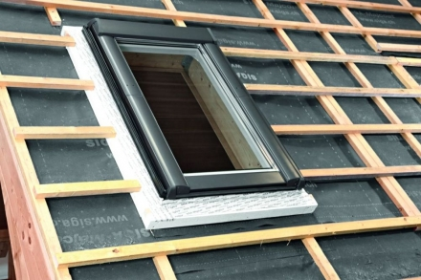
Új munkatárs betanítása
Új munkatárs, új technológia, új alkatrész
Kockázat csökkentése, hiba elhárítása
Logisztika hibák kiszűrése
Nem megfelelő alkatrész felismerése
Egész nap hordani / védősisakba építve?

Slide 15
HoloLens Tutorial alkalmazás
Notes:
Egy kis száraz felvezetés a demó előtt. HoloLensről kevés dia, mert demó következik.

Slide 16
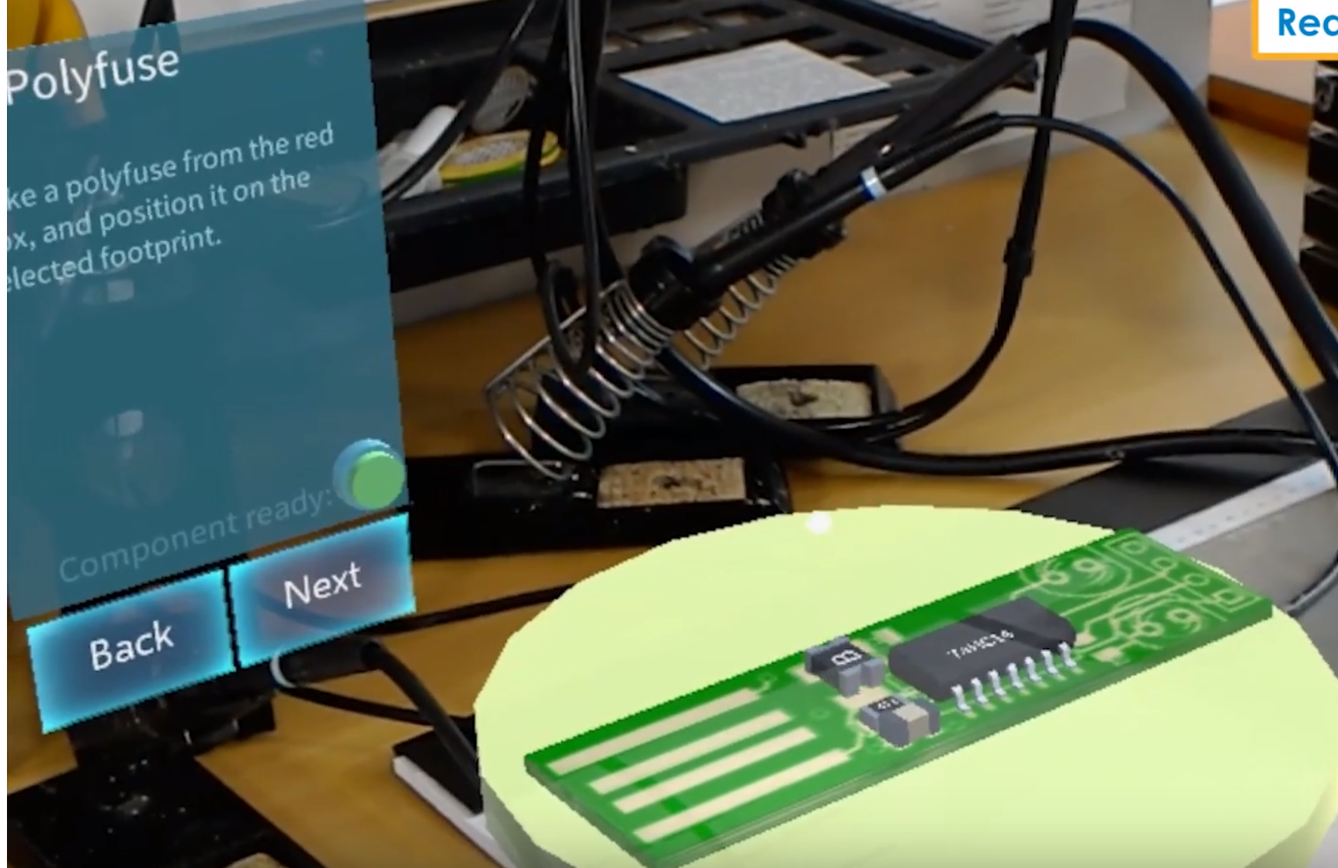
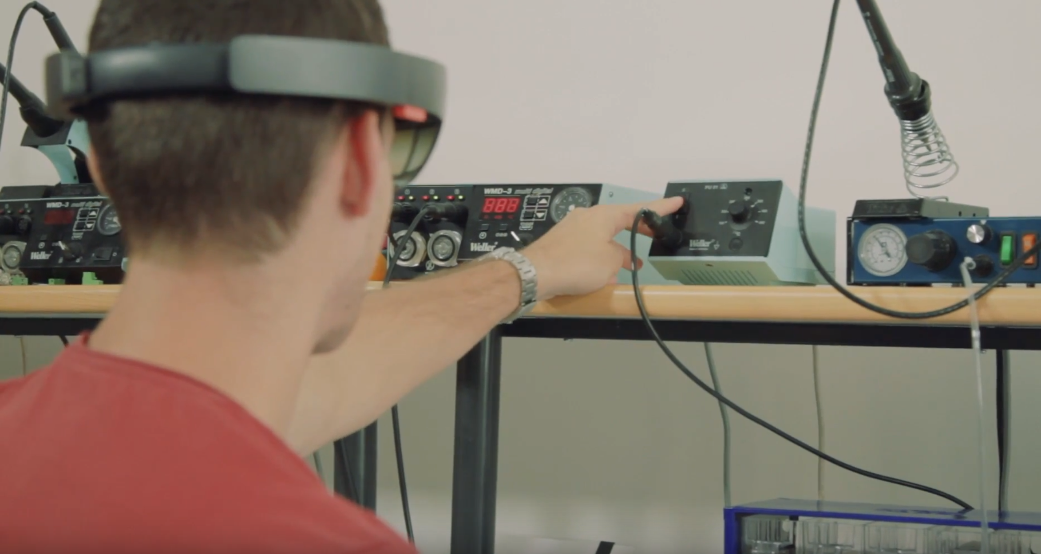
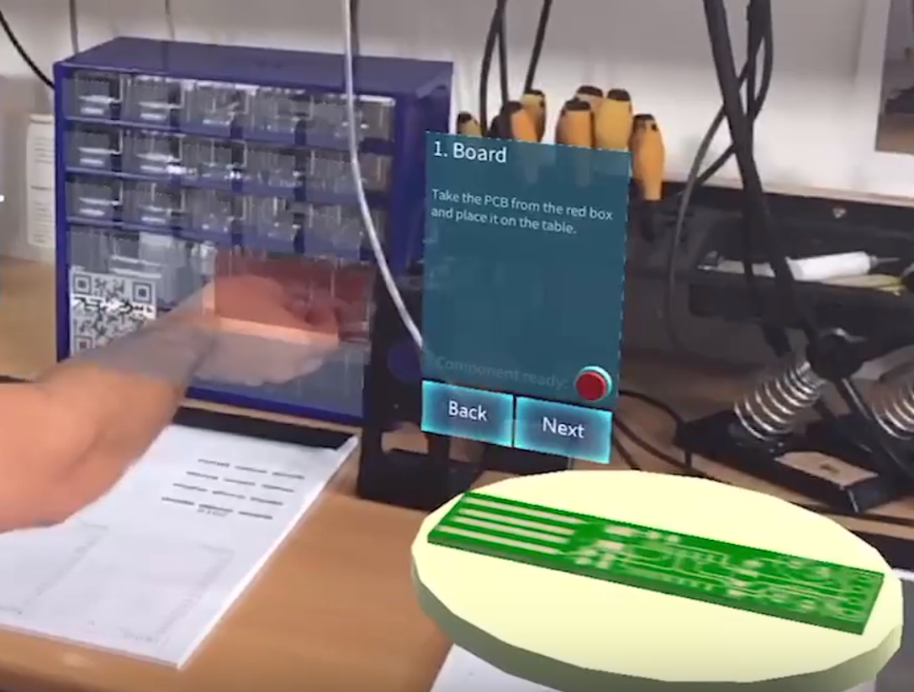
HoloTutor

Slide 17
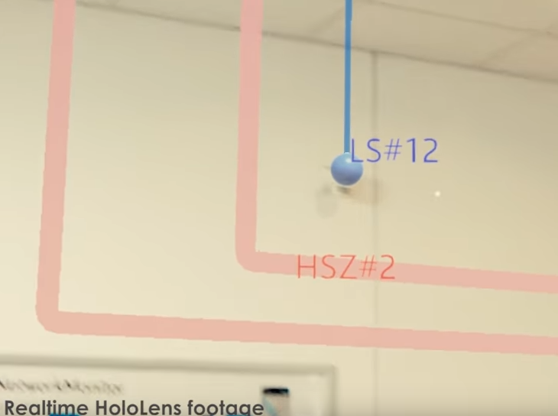
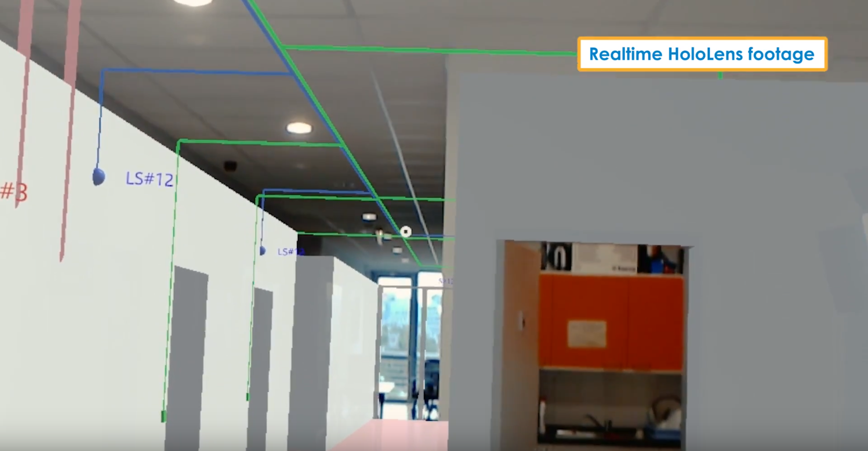
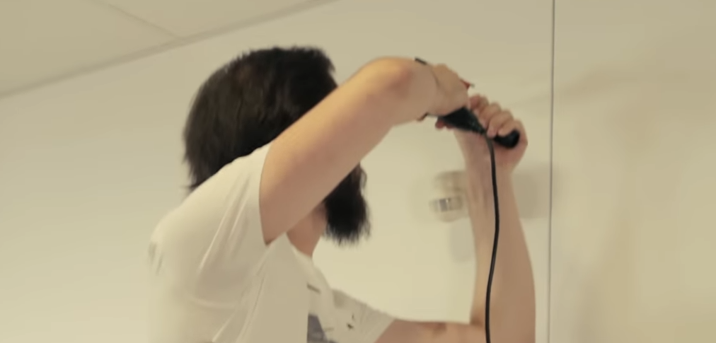
HoloMonit
Rejtett vezetékek, szerelvények vizualizálása
Notes:
Egy kis száraz felvezetés a demó előtt. HoloLensről kevés dia, mert demó következik.

Slide 18
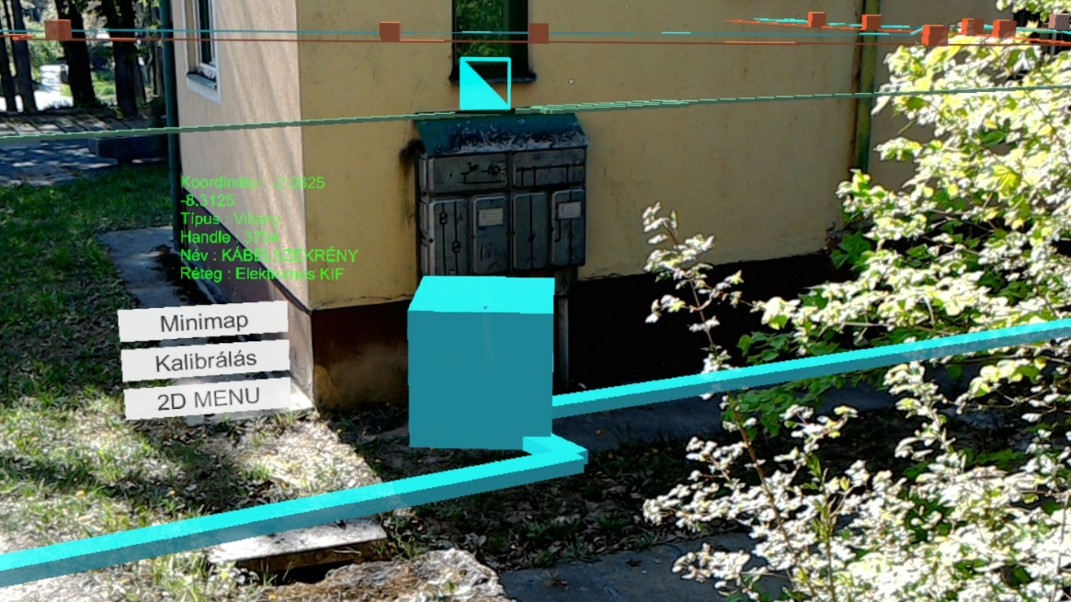
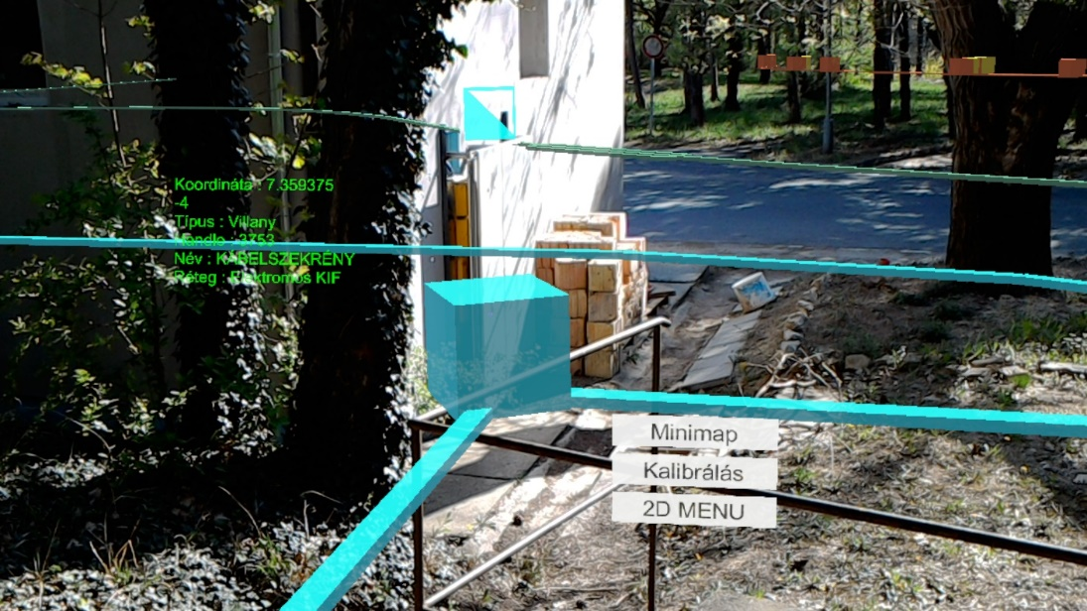
Közműegyeztetés
Kültéri hálózatok
Szükséges pontos térkép!
További egyedi adatok megjelenítése
Notes:
Egy kis száraz felvezetés a demó előtt. HoloLensről kevés dia, mert demó következik.

Slide 19
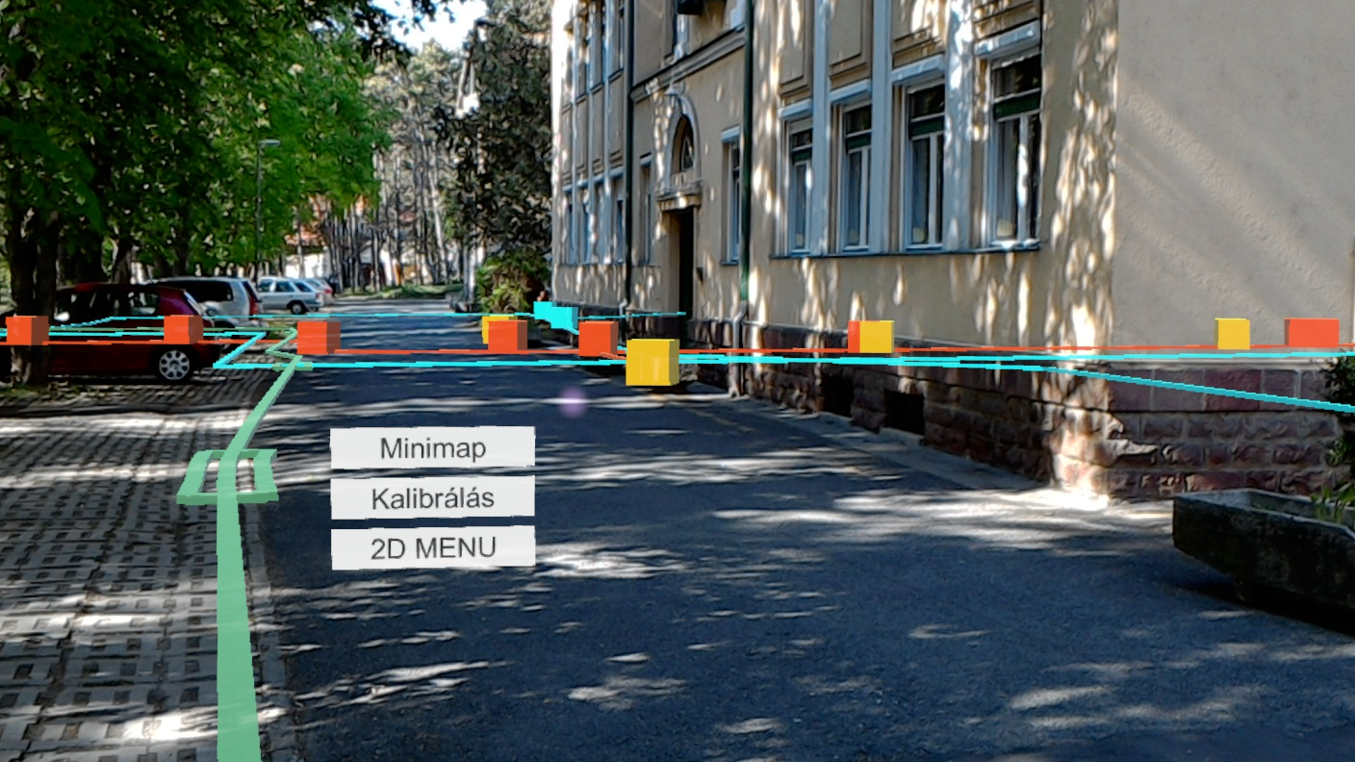
HoloLens Network Maintenance
QR code support
Notes:
Egy kis száraz felvezetés a demó előtt. HoloLensről kevés dia, mert demó következik.

Slide 20
Közműegyeztetés
Kültéri kihívások
A HoloLensben nincs…
3G
GPS
iránytű
Notes:
Egy kis száraz felvezetés a demó előtt. HoloLensről kevés dia, mert demó következik.

Slide 21
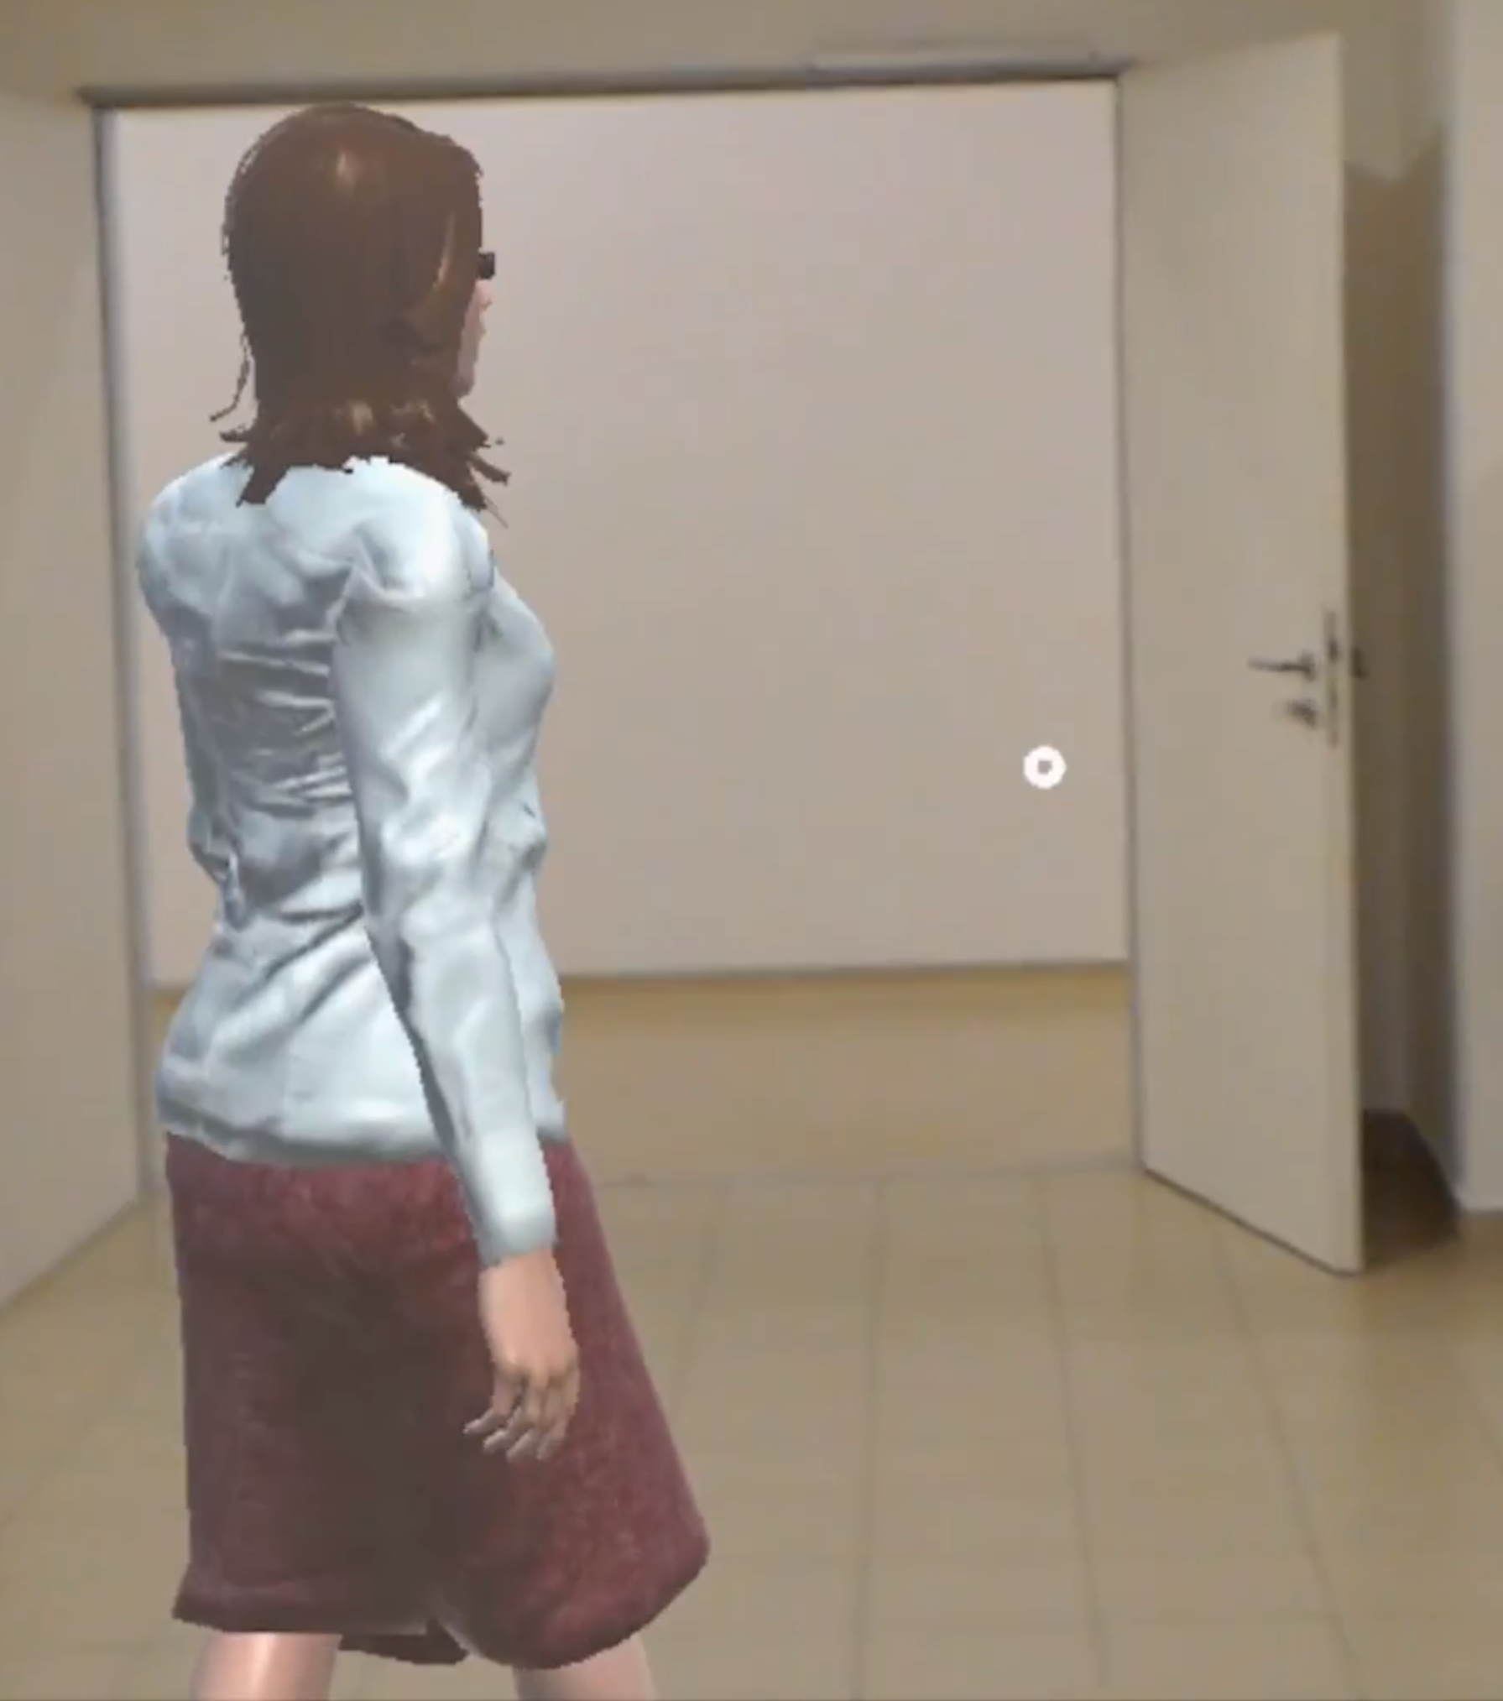
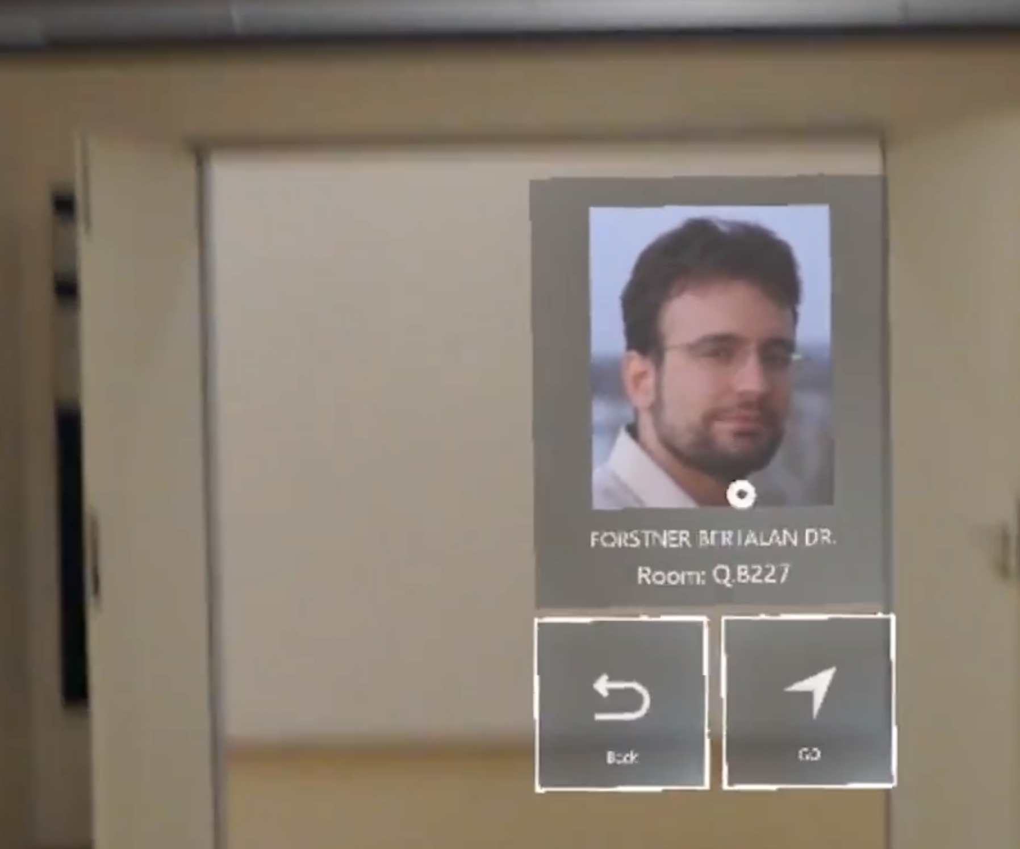
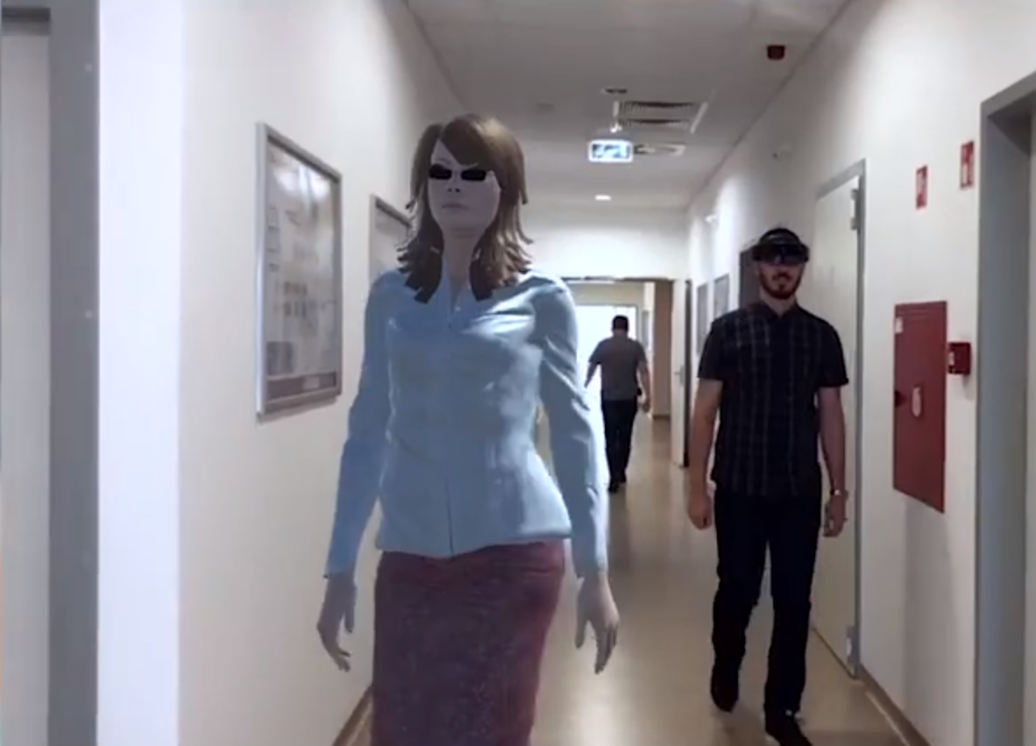
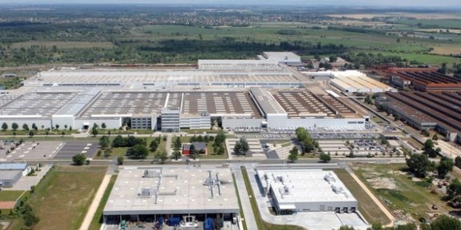
HoloAssist
A technológia nem csak a tervezőasztal vagy a vakolókanál mellett segítheti az embereket
Beltéri tájékozódás, emberi interakció

Slide 22
Köszönöm a figyelmet!
Dr. Forstner Bertalan – BME AUT
Notes:
Kérdésekre lehetőség lesz a délutáni laborlátogatáson.

